Slide 1
12, 2916 – 5th Avenue
Calgary, Alberta, T2A 6K4, Canada
Tél : + 1 (403) 243-3285, Fax : + 1 (403) 243-6199
E-mail : cawst@cawst.org, Site web : www.cawst.org
CAWST (Centre for Affordable Water and Sanitation Technology - Centre pour les Technologies d'Eau et Assainissement à Faible Coût) est un organisme à but non lucratif proposant des services de formation et de conseil aux organisations qui travaillent directement avec les populations des pays en développement n'ayant pas accès à l'eau potable et à un assainissement de base.
L'une des stratégies fondamentales de CAWST est de diffuser ces connaissances concernant l'eau, afin d'en faire un savoir courant. Ceci peut être réalisé, en partie, par le développement et la distribution gratuite de matériels d'éducation dans le but d'augmenter la disponibilité de l'information pour ceux qui en ont le plus besoin.
Le contenu de ce document est libre et sous licence Creative Commons Attribution Works 3.0 Unported. Pour voir une copie de cette autorisation, veuillez visiter : http://creativecommons.org/licenses/by/3.0, ou écrivez à Creative Commons : 171 Second Street, Suite 300, San Francisco, California 94105, USA.
Vous êtes libre de :
Partager - copier, distribuer et transmettre ce document.
Modifier – adapter de document
Sous les conditions suivantes :
Indication de la source. Vous devez indiquer que CAWST est l'auteur original de ce document. Veuillez aussi inclure notre site internet : www.cawst.org
CAWST publiera périodiquement des mises à jour de ce document. Pour cette raison, nous ne recommandons pas que vous proposiez ce document en téléchargement sur votre site web.
CAWST et ses administrateurs, employés, entrepreneurs et bénévoles n'assument aucune responsabilité et ne donnent aucune garantie en ce qui concerne les résultats qui peuvent être obtenus de l'utilisation des informations fournies.
Tenez-vous informé et obtenez du support :
Dernières mises à jour de ce document :
Autres ressources sur les formations et les ateliers
Support pour l'utilisation de ce document dans votre travail
CAWST fournit un tutorat et
un accompagnement lors de la mise en œuvre de ses enseignements
et outils de formation.

Slide 2
Période de pause et période de filtration

Slide 3
Attentes d’apprentissage
Décrire le fonctionnement de toutes les parties du filtre pendant son utilisation.
Décrire ce qu'il se passe dans le filtre pendant les périodes de pause et pendant la filtration.

Slide 4
Phases du filtre
Le filtre fonctionne selon deux phases :
La période de pause : pas d'écoulement d'eau.
La période de filtration : écoulement d'eau.

Slide 5
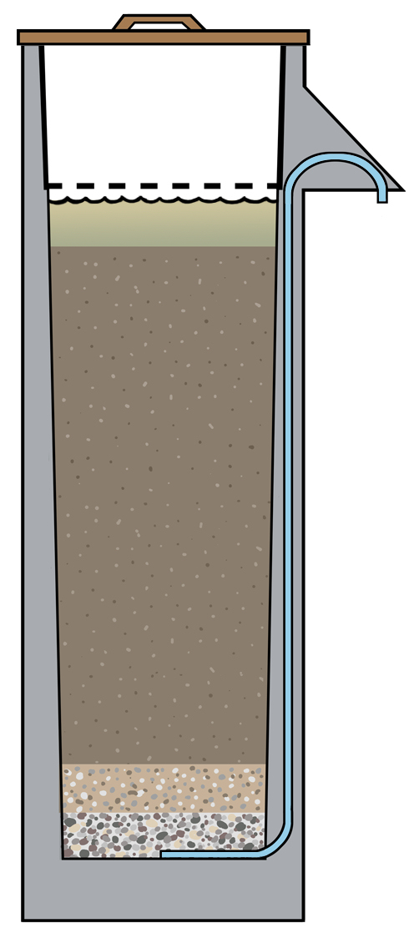
Que se passe-t-il durant la période de pause ?
Période de pause :
Pas d'écoulement d'eau.
1
2. Le sable est plein d'eau.
3
3. Le niveau d'eau résiduelle se trouve 5 cm au-dessus de la surface du sable.
2

Slide 6
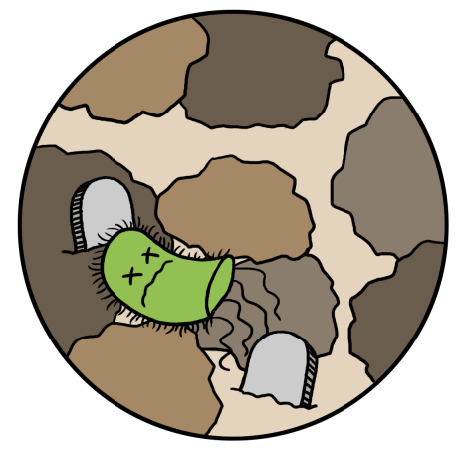
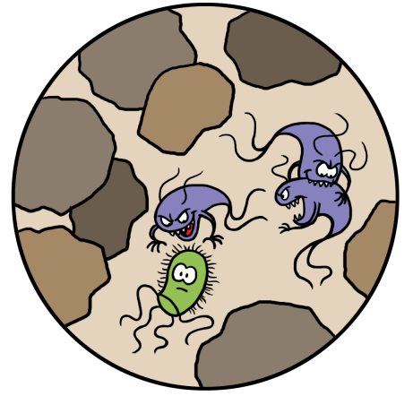
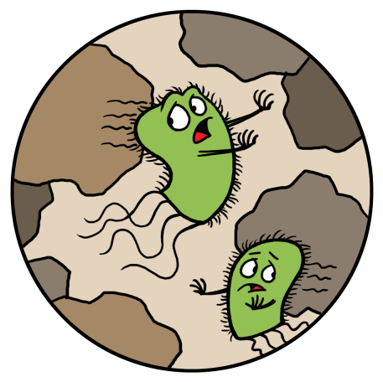
Comment la période de pause permet-elle d'éliminer des agents pathogènes ?
Des agents pathogènes sont encore éliminés au cours de la période de pause :
PRÉDATION
Les microbes dans la couche biologique mangent des agents pathogènes.
MORT NATURELLE
Les agents pathogènes meurent par manque d'oxygène ou de nourriture, ou de vieillesse.
ADSORPTION
Les agents pathogènes restent collés aux grains de sable.

Slide 7
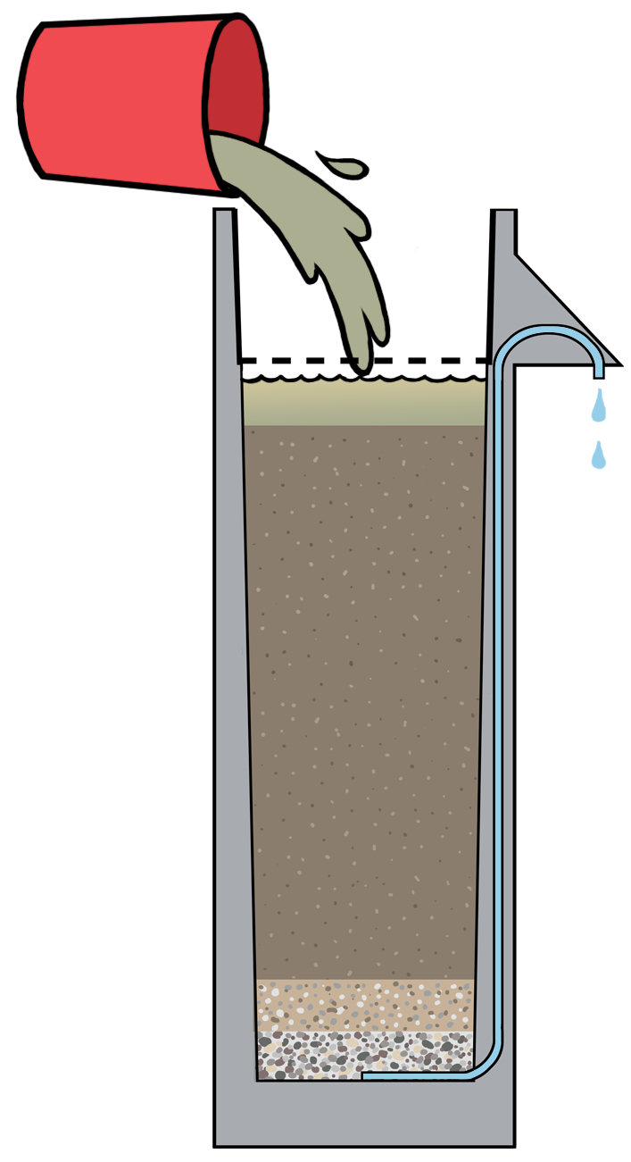
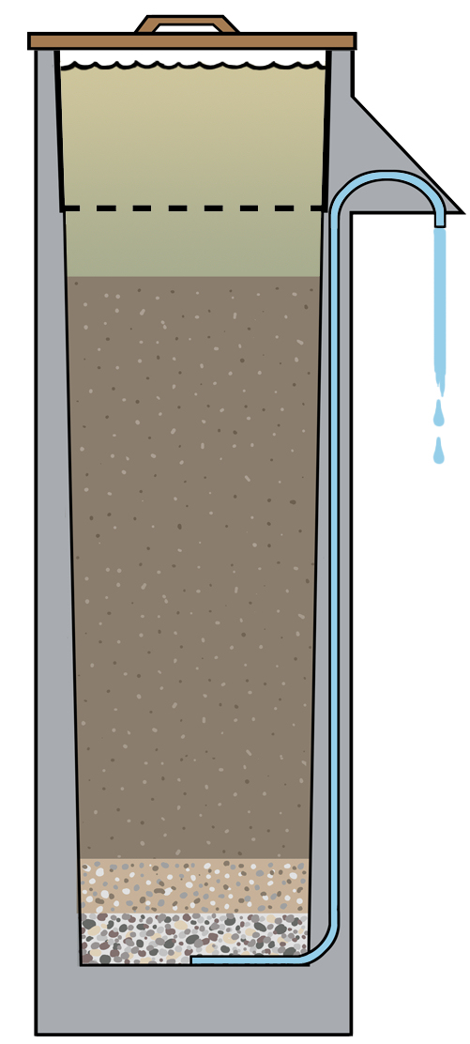
Que se passe-t-il durant la période de filtration ?
2. Période de filtration : de l'eau contaminée est versée par le haut L'eau commence à s'écouler.
L'eau qui vient d'être versée pousse celle qui était déjà dans le sable vers la sortie du tuyau.
L'eau qui sort du tuyau est l'eau que vous avez versée la dernière fois.
Notes:
L'eau qui sort du tuyau est restée suffisamment longtemps dans le filtre pour que les agents pathogènes aient été mangés ou qu'ils meurent à l'intérieur du filtre. C'est pourquoi la période de pause est importante : l'eau qui reste dans le filtre est traitée pendant cette période.
La présence d'agents pathogènes morts dans l'eau ne pose pas de problème. Ils seront piégés dans le sable. Si des agents pathogènes se trouvent dans l'eau qui s'écoule du tuyau, ils ne nous rendront pas malades.

Slide 8
Que se passe-t-il durant la période de filtration ?
Période de filtration :
1. De l'eau contaminée est versée dans le filtre
1
2. L'eau filtrée commence à s'écouler par le tuyau de sortie.
2
3
3. Les plus gros éléments et les agents pathogènes sont piégés dans le sable

Slide 9
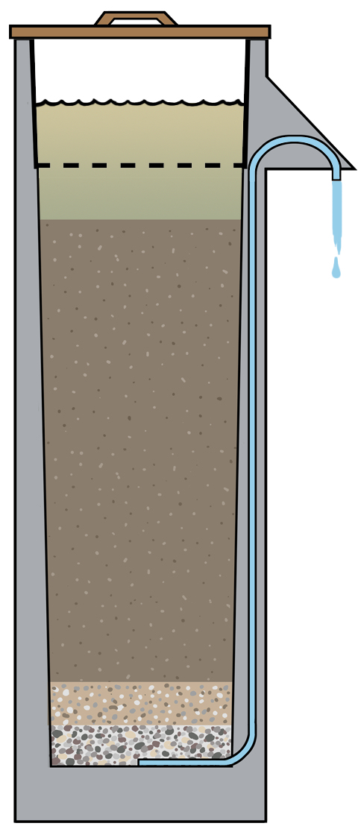
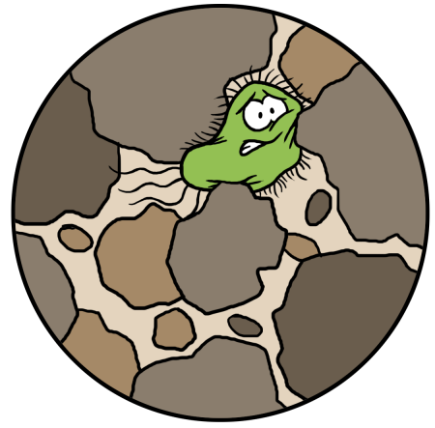
Période de filtration
Comment la période de filtration permet-elle d'éliminer des agents pathogènes ?
PRÉDATION
Les microbes de la couche biologique mangent des agents pathogènes.
PIÉGEAGE : les agents pathogènes sont piégés dans le sable.
MORT NATURELLE
Les agents pathogènes meurent par manque d'oxygène ou de nourriture, ou de vieillesse.
ADSORPTION
Les agents pathogènes restent collés aux grains de sable.

Slide 10
Révision
Pourquoi n'y a-t-il pas d'eau qui sort du filtre pendant la période de pause ?
Il n'y a pas d'eau dans le réservoir qui pousse l'eau vers la sortie
La surface de l'eau s'est stabilisée au niveau de l'eau résiduelle
Notes:
Cela peut être un bon moment pour expliquer le principe du siphon. L'eau résiduelle est au même niveau que l'extrémité du tuyau de sortie.
Faites la démonstration avec une bouteille en plastique clair et un tube fin pour montrer comment l'eau arrête de s'écouler lorsque elle se trouve au même niveau que l'extrémité du tuyau de sortie.
Ou alors dessinez plusieurs filtres biosable avec des tuyaux de sortie de différentes longueurs sur chaque dessin. Pour chaque dessin, demandez aux participants où se trouve le niveau d'eau résiduelle, et dessinez-le. (Il se trouvera toujours au même niveau que l'extrémité du tuyau de sortie). Si le tuyau de sortie est trop long, le niveau d'eau résiduelle se trouvera dans le sable.

Slide 11
Révision
2. Comment les agents pathogènes sont-ils éliminés pendant la phase de filtration ?
Piégeage (les agents pathogènes ne peuvent pas passer à travers)
Adsorption (les agents pathogènes restent collés au sable)
Prédation (les agents pathogènes se font manger)
Mort naturelle (les agents pathogènes meurent par manque de nourriture, par manque d'air ou de vieillesse)

